Slide 1
Литературная композиция волшебной сказки
Автор работы Уткина Елена Борисовна
Учитель начальных классов МБОУ СОШ № 37 Нижнего Новгорода

Slide 2
Стилистические приемы волшебной сказки
Волшебные сказки имеют свои особенности . В них выделяются некоторые обязательные композиционные части.
Все волшебные сказки имеют зачин.
Зачин (начало) – традиционный элемент сказки. Зачин кладёт чёткую грань между нашей обыденной речью и сказочным повествованием. В зачине определяются герои сказки, место и время действия. Зачин - не только обязательная часть любой волшебной сказки, он еще и оформляется в них одинаково. Для этого существуют сказочные формулы начала.
Формула существования героев («Жили – были …»)
Формула наличия или отсутствия у них детей ( «…и было у него три сына…»)
Формула времени («Давным – давно…», « В давние времена…»))
Формула места ("За тридевять земель, в тридевятом царстве…»)

Slide 3
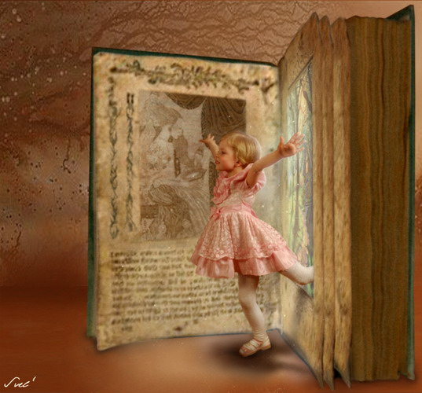
Концовка – это традиционный прием, с помощью которого завершают рассказ о сказочных событиях. Сказочник, возвращает слушателей к реальной действительности и сообщает о конце сказки. Все волшебные сказки имеют счастливую концовку. Для этой композиционной части тоже характерны сказочные формулы.
Финальная формула существования героев («Стали жить - поживать…»)
Финальная формула конца рассказывания («Тут и сказке конец…»)
Формула вознаграждения рассказчика (« Вам сказка, а мне бубликов связка…»)
Формула пира («И я там был, мед пиво пил…», «Тесным пирком да за свадебку…)

Slide 4
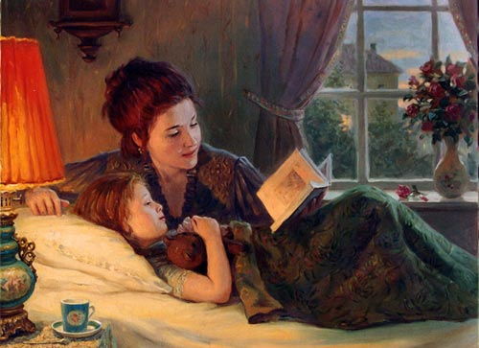
Связки - это традиционный стилистический прием, с помощью которого характеризуют сказочное время. Связки могут быть
простые («…долго ли, коротко ли…»)
развернутые ( «…скоро сказка сказывается, да не скоро дело делается…»).
Зачины, концовки, связки - обязательные элементы сказочных текстов; языковые приемы повествования, имеющие композиционное значение и выполняющие выразительную функцию.

Slide 5
Стилистические средства волшебной сказки
Гипербола - преувеличение признаков, предметов, действий.
Волшебная сказка как жанр состоит из преувеличений, так как необыкновенность ее образов естественно сочетается “с эмоцией чрезмерного, преувеличенного” (В.П. Аникин). Сказка показывает необычайно быстрый рост героя, непомерную силу, размеры . Гипербола, преувеличивая свойство, качество, действие, способствует рождению сказочной фантастики, усилению художественного впечатления.
Давайте поиграем:
Превратите реальные факты в фантастические события при помощи гиперболы.
вырастить сад (за одну ночь),
бежать быстро (быстрее ветра),
выпить воды (бочку),
поднять меч (в сто пудов),
Придумайте свои примеры гипербол

Slide 6
Сравнение - традиционное стилистическое средство, заключающее в себе наглядное сопоставление одного предмета с другим.
Вместо точек вставьте сравнения:
“конь летит, как … (ветер, птица)”;
“царевич растет быстро, словно … (тесто на опаре)”;
“поднял царевич меч, словно … (пушинку)”;
“лицо белое, как … (снег)”;
“щеки румяные, как … (заря алая)”;
“глаза голубые, как … (небо)”.

Slide 7
Эпитеты – это стилистическое средство, представляющее собой постоянное определение предмета, подчеркивающее его привычный признак.
Вставьте пропущенные эпитеты в выражения, взятые из сказки:
конь ... (златогривый, добрый, богатырский);
узда ... (золотая);
столы ... (дубовые);
питья ... (медовые);
яства ... (сахарные);
лес … (темный);
молодец … (добрый);
девица … (красная);
коса … (русая, девичья);
руки … (белые).

Slide 8
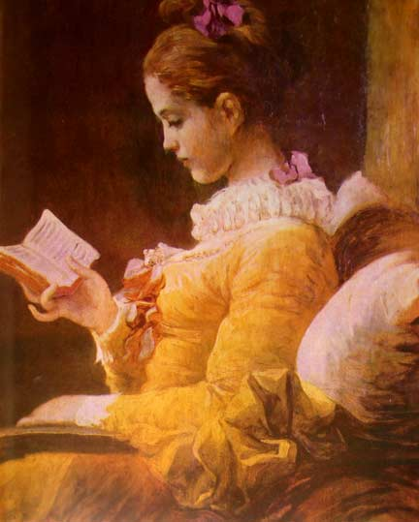
Литературные игры
Соедини каждое из приведенных слева слов с подходящим эпитетом.
Терем Дворец Стол Двор Палаты | Белокаменный Дубовый Высокий Широкий Расписные | Звери Сокол Волк Лебедь Конь | Серый Рыскучие Ясный Белый Добрый
Солнце Свет Ветер Мороз | Белый Буйный Трескучий Красное | Поле Лес Море Болото | Синее Чистое Топкое Дремучий

Slide 9
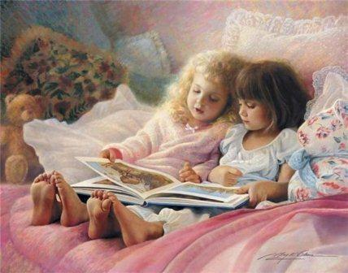
Объясните традиционные сказочные выражения:
Взялся за гуж – не говори, что не дюж;
Что есть духу;
Пир на весь мир;
Служить верой и правдой;
Глаз не смыкал;
Замените выражения оборотами из сказки:
пересчитывал – ... (счет вел);
не спал – ... (глаз не смыкал);
очень устал, измучился – ... (устал до смерти);
очень испугался (помертвел со страху).
Как вы понимаете пословицы, употребляющиеся в сказках:
“Не плюй в колодец – пригодится воды напиться”
“Как аукнется, так и откликнется”

Slide 10
Наши выводы :
Мир волшебной сказки - мир особый, удивительный. это мир сказочной фантастики. В выдуманном тридевятом царстве, в тридевятом государстве живут и действуют необычные герои.
Мир волшебных сказок при всей его фантастичности отражает мир людей, которые ее рассказывали и слушали. Следовательно, в русской волшебной сказке отражена и русская народная жизнь, и родная природа, но вот нравственный мир волшебной сказки не имеют национальных различий. Он общечеловеческий. Это прежде всего мир добра и доброты. Доброта сказки в том, что она защищает слабых и обиженных. Это и мир справедливости. Сказка незаметно, но постоянно учит любить и жалеть, быть честным, верным, бескорыстным, ценить человека не по внешности, а по делам и поступкам.
Приятного вам чтения!

